Slide 1
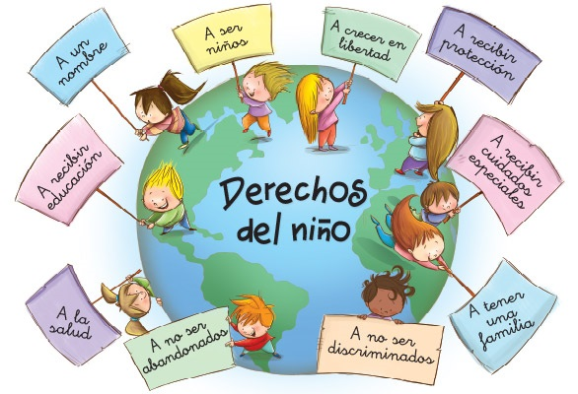
Límites en los NNA, con firmeza, amor y respeto. Desde la disciplina positiva y el respeto a los derechos humanos.
Lic. Patricia Domínguez Coronado

Slide 2
Crianza respetuosa.
LOS INSULTOS Y AGRESIONES DAÑAN TANTO COMO LOS GOLPES

Slide 3
VIDEO: Cuidar, guiar y educar con respeto.

Slide 4
Datos UNICEF
1 de cada 2 niñas, niños y adolescentes ha sufrido alguna agresión psicológica por un algún miembro de su familia.
6 de cada 10 niñas, niños y adolescentes entre 1 y 14 años han experimentado algún método violento de disciplina infantil en sus hogares.
1 de cada 15 niños y niñas ha recibido alguna forma de castigo físico severo (jalones de orejas, bofetadas, manotazos o golpes fuertes) como método de disciplina.
La escuela y la vía pública son dos entornos donde suceden 8 de cada 10 agresiones contra niñas, niños y adolescentes entre 10 y 17 años.
1 de cada 10 niñas, niños y adolescentes entre los 10 y 17 años ha sufrido algún tipo de agresión en el hogar. Las niñas y adolescentes son las más afectadas, ya que 7 de cada 10 fueron víctimas de agresión en sus hogares.

Slide 5
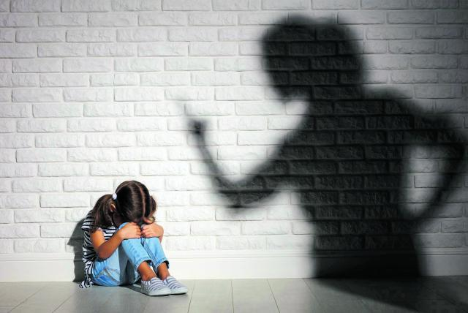
CRIAR SIN VIOLENCIA
El uso de métodos de disciplina violenta -como golpes, tirones de pelo u orejas, insultos, atemorización o amenazas- pueden dar la impresión de ser efectivos porque los niños tienden a obedecer a los adultos que los ejercen en el corto plazo; pero, a largo plazo, lo que ocasionan son daños emocionales con efectos que pueden ser permanentes.
La violencia física o psicológica no enseña a portarse bien, sino a evitar el castigo. Por ese camino, los niños solo aprenden qué tienen que hacer para no enojar al castigador.
El niño o niña agredido aprenderá que los problemas deben enfrentarse con violencia y aplicará esta enseñanza en todos los ámbitos de su vida.
En consecuencia, la persistencia de estas conductas acaba generando una sociedad violenta, que utiliza la violencia como mecanismo para resolver conflictos.

Slide 6
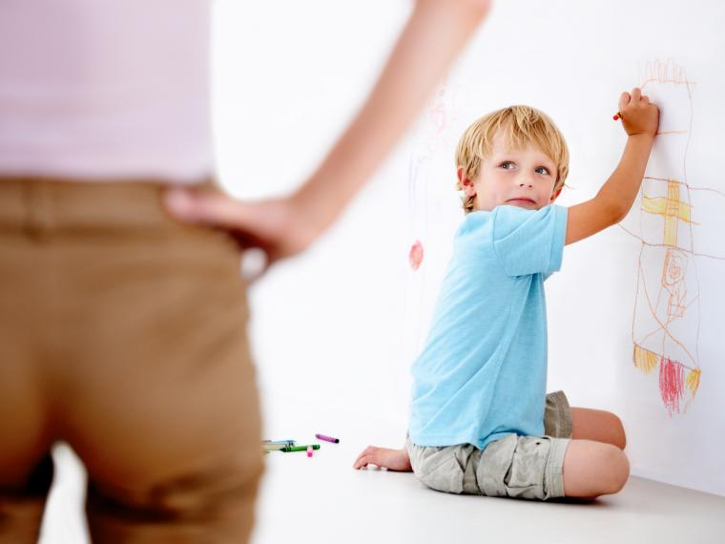
Independientemente de la naturaleza o la gravedad del acto, todas las formas de violencia que viven los niños, niñas y adolescentes son perjudiciales por lo que es necesario prevenirla y atender sus consecuencias cuando ocurre.
La violencia impide a las y los niños recibir una educación de calidad ya que reduce su capacidad de aprendizaje.​

Slide 7
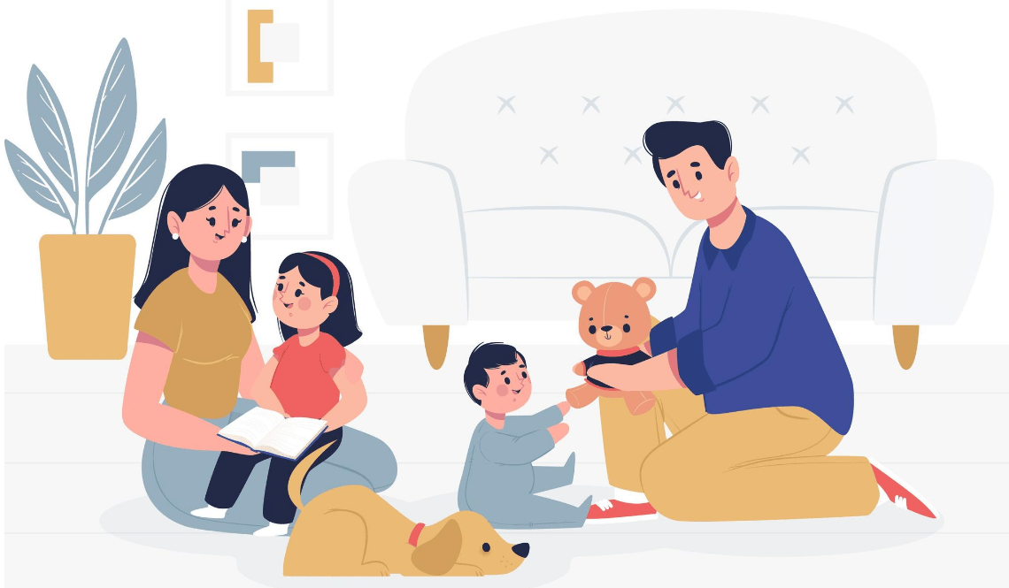
La disciplina positiva
Invita a realizar un cambio de paradigma hacia la niñez.
Implica educar, acompañar y relacionarse socialmente.
Reconocer que los seres humanos, somos seres sociales, que tenemos la necesidad de pertenencia: de ser vistos, de formar parte de un grupo.
Contamos con una lógica privada, es decir cada persona ve el mundo de forma diferente, en tal sentido:
No existen malos comportamientos, sino malas decisiones o momentos de necesidades fisiológicas que nos desbordan. Los NNA pueden tomar decisiones inapropiadas.
Podemos ver estas situaciones desde la empatía y la compasión.

Slide 8
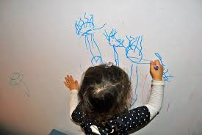
Todo comportamiento tiene un propósito:
Para entender la lógica privada:
Podemos acompañar los procesos de aprendizaje de los NNA,
Ayudarlos a tomar decisiones respetuosas consigo mismos, con los demás y con el entorno.
Dejar de juzgar las conductas y actuar en consecuencia con castigos, ignorarlos, o refuerzo.

Slide 9
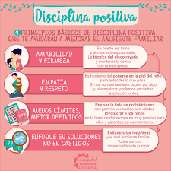

Slide 10
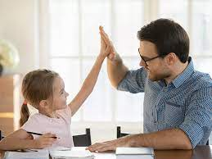
Los limites son herramientas sociales que se enseñan en todo momento.
Si podemos enseñarles el sentido de ellos, lo harán de mejor forma.
Acompañarlos para que aprendan a tomar buenas decisiones.
Los NNA pueden equivocarse, es parte de su proceso de aprendizaje, el error es útil y necesario para superarse.
Contribuye a su autoestima, todo error sirve para aprender, crecimiento ilimitado.
Búsqueda de soluciones.
Curiosidad y necesidad de superación.
La finalidad es vivir experiencias y convertirse en personas felices y estables.

Slide 11
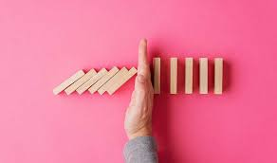
Como padres es importante tener claridad respecto a los limites que queremos establecer con los hijos.
Y comprender que los NNA, necesitan sentir de nuestra parte: CONFIANZA, SEGURIDAD Y CAPACIDAD para querer aprender de nosotros y sentir conexión.
Una de las herramientas principales es la AMABILIDAD Y LA FIRMEZA: es decir mantenernos seguros ante un limite que se ha establecido, pero con amabilidad y respeto.
Y cuando no sabemos que hacer, detenernos y pensar, ser coherentes. Reconocer que no siempre tenemos la respuesta.

Slide 12
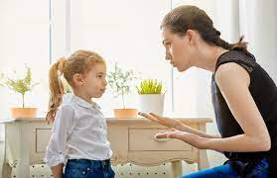
Se requiere ver la necesidad que están manifestando los NNA, a través de la conducta.
Afrontar la situación siendo firme y amable.
Y reconocer que los NNA tienen derecho a expresar sus emociones, tienen derecho a enfadarse, validar la emoción y mantenernos firmes y tranquilos.

Slide 13
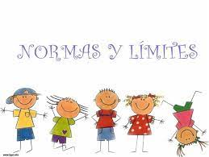
¿Qué personas quisiéramos ver en nuestros hijos dentro de 20 años?
La infancia ya tiene estas habilidades sociales, requiere espacio en el presente para expresarlas.
Infancia: son seres completos.
Requieren experiencias sociales positivas.

Slide 14
Los NNA requieren atención y libertad.
Nosotros queremos que nuestros hijos no sólo nos obedezcan, queremos que sean felices, aprendan a convivir y tengan un propósito en su vida.
Reflexionar sobre el propósito de la educación: ¿Queremos que obedezcan o que crezcan?
No condicionar conductas, sino potencializar al ser humano.
No juzga, acompaña y alienta.

Slide 15
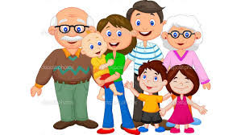
Derechos de los NNA
Los NNA tienen derecho a vivir en familia.
Derecho a vivir en condiciones de bienestar y a un sano desarrollo integral;

Slide 16
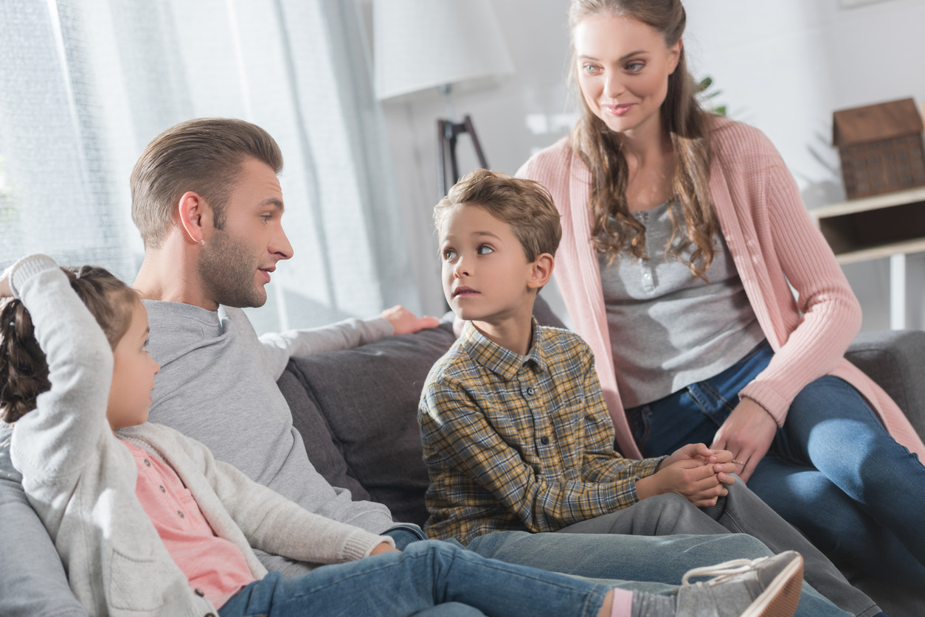
¿Cómo poner limites?
La Disciplina Positiva propone una puesta de límites en conjunto con los niños porque cuando ellos son tomados en cuenta, sobretodo en situaciones donde son protagonistas, se muestran más dispuestos y colaboradores. Esto sucede así porque los niños al ser considerarlos se sienten respetados y valiosos,
Lo cual les provoca un sentimiento de bienestar y disposición.
En este sentido padres e hijos hablarán de las reglas de la casa y el por qué los límites son importantes. Por ejemplo, pueden idear juntos cuales son los límites para ver la televisión, jugar, el momento de hacer la tarea, ordenar su cuarto, la hora de ir a dormir, etc.

Slide 17
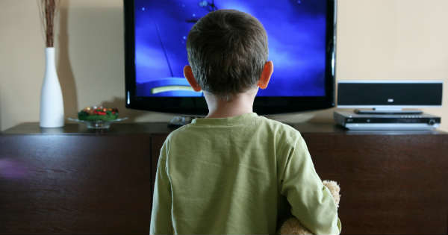
Limites
Los padres siempre serán quienes establezcan una pauta coherente ante el límite, pues el niño no puede decidir que su límite de ver la televisión será de 3 horas seguidas, pero sí podría decidir que llegando de la escuela le gustaría descansar mirando la televisión el tiempo que se acuerde y que luego de ese tiempo le tocará hacer la tarea. Hay límites en los cuales los niños no pueden participar en su implementación porque no son opcionales como por ejemplo: insultar, pegar, agredir, robar o morder a otras personas.
Tampoco pueden participar de la puesta de límites que tienen que ver con su seguridad como por ejemplo: no cruzar la calle con luz roja, usar cinturón de seguridad, jugar con fuego o tocar los enchufes por citar algunos.

Slide 18
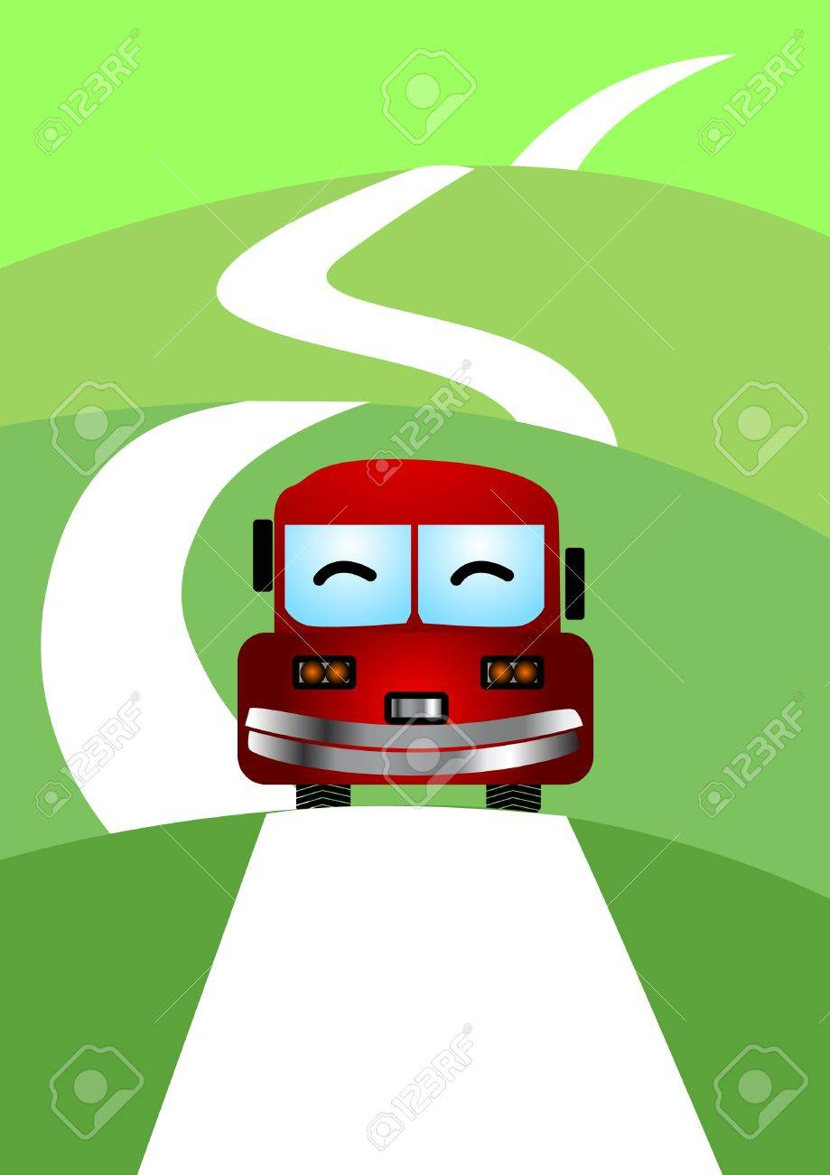
Tenemos un cochecito.
Que recorrerá un camino.
Con dos vallas de seguridad: Respeto por uno mismo y por los demás; y Seguridad física y emocional.
Propósitos: disfrutar el camino, aprender a convivir y tener un propósito de vida.
Llegar a: Pertenencia y Significado.

Slide 19
GRACIAS

